Slide 1

Mercado laboral
Mayo de 2022
UPRA
Unidad de Planificación Rural Agropecuaria
30 de junio de 2022

Slide 2
MERCADO LABORAL
Tasa de desempleo total nacional, cabeceras y rural
Variación anual, mayo 2021- mayo 2022
Tasa de desempleo nacional
10,6%
Inferior en 4,6 p.p a la tasa del mismo mes un año atrás (15,2%)
Fuente: DANE, GEIH. Cálculos UPRA. Las variaciones anuales solo son comparables con meses similares (abril 2021 vs abril 2022). Se grafican meses consecutivos por lo corta de la serie a modo ilustrativo.

Slide 3
MERCADO LABORAL
Tasa de desempleo total nacional, cabeceras y rural
Variación anual mayo de 2022 y trimestre móvil marzo–mayo de 2022
Tasa de desempleo mensual
Mayo (2021-2022)
Tasa de desempleo trimestre móvil
Marzo–mayo (2021-2022)
Tasa de desempleo
rural
inferior en 3,1 p.p
a la tasa del mismo mes un año atrás (10,2%)
Tasa de desempleo
rural
inferior en 1,8 p.p
a la tasa del mismo trimestre un año atrás (9,4%)
7,1%
7,6%
Fuente: DANE, GEIH. Cálculos UPRA. Los datos del trimestre diciembre 2020 – abril de 2021 corresponden a la GEIH marco 2005 con proyecciones del CNPV 2018

Slide 4
MERCADO LABORAL
Principales indicadores del mercado laboral en los centros poblados y rural disperso en mayo (2021-2022)
Concepto | Mayo 2021 | Mayo 2022 | Variación absoluta
Fuerza de trabajo | 4.862 | 5.109 | 247
Ocupados | 4.366 | 4.745 | 379
Desocupados | 496 | 364 | -132
Población fuera de la fuerza laboral | 3.435 | 3.256 | -179
Tasa de desempleo – TD (%) | 10,2 | 7,1 | -3,1
Tasa de ocupación – TO (%) | 52,6 | 56,7 | 4,1
Tasa global de participación –TGP (%) | 58,6 | 61,1 | 2,5
En mayo de 2022, la población ocupada en el sector rural aumentó en 379 mil personas con respecto a mayo de 2021.
En mayo de 2022 la tasa de desempleo en el sector rural disminuyó por la reducción de la población desocupada en 132 mil personas y el aumento de la fuerza de trabajo en 247 mil personas.
Fuente: DANE, GEIH. Cálculos UPRA

Slide 5
MERCADO LABORAL
Población ocupada según rama de actividad económica en mayo (2021-2022)
Total nacional
Rama de actividad | Mayo | Mayo | Variación | Variación
 | 2021 | 2022 | absoluta | porcentual
Ocupados total nacional | 19.989 | 22.185 | 2.196 | 11,0
Actividades artísticas, entretenimiento recreación y otras actividades de servicios | 1.561 | 1.958 | 396 | 25,4
Agricultura, ganadería, caza, silvicultura y pesca | 3.208 | 3.550 | 342 | 10,6
Transporte y almacenamiento | 1.346 | 1.659 | 314 | 23,3
Administración pública y defensa, educación y atención de la salud humana | 2.644 | 2.855 | 211 | 8,0
Comercio y reparación de vehículos | 3.582 | 3.774 | 192 | 5,4
Alojamiento y servicios de comida | 1.222 | 1.400 | 179 | 14,6
Construcción | 1.364 | 1.514 | 150 | 11,0
Actividades profesionales, científicas, técnicas y servicios administrativos | 1.617 | 1.726 | 109 | 6,7
Industria manufacturera | 2.096 | 2.198 | 102 | 4,9
Actividades financieras y de seguros | 363 | 444 | 81 | 22,4
Suministro de electricidad gas y agua | 460 | 525 | 65 | 14,1
Actividades inmobiliarias | 197 | 228 | 31 | 15,5
Información y comunicaciones | 317 | 338 | 21 | 6,7
No informa | 11 | 15 | 4 | 40,6
Datos en miles
En mayo de 2022, la población ocupada del país aumentó en 2,2 millones de personas (11,0%) con respecto a mayo de 2021.
Fuente: DANE, GEIH. Cálculos UPRA

Slide 6
MERCADO LABORAL
Población ocupada según rama de actividad económica
Total nacional (miles de personas) en mayo de 2022
La agricultura, ganadería, caza, silvicultura y pesca fue la segunda actividad económica que más personas ocupó en el mes de mayo con 3,5 millones de ocupados (16,0%).
Fuente: DANE, GEIH. Cálculos UPRA

Slide 7
MERCADO LABORAL
Variación de la población ocupada según rama de actividad económica
Total nacional (miles de personas) mayo 2021-2022
La agricultura, ganadería, caza, silvicultura y pesca aumentó en 342 mil ocupados (10,6%)
Fuente: DANE, GEIH. Cálculos UPRA

Slide 8
Tasa de desempleo y población ocupada series desestacionalizadas
Mayo de 2022
UPRA
Unidad de Planificación Rural Agropecuaria
30 de junio de 2022

Slide 9
MERCADO LABORAL
Tasa de desempleo desestacionalizada* total nacional y 13 ciudades y áreas metropolitanas. Mensual mayo de 2019 – mayo de 2022
Tasa de desempleo nacional en
mayo
inferior en 10,2 p.p a la tasa de mayo de 2020 (20,9%) que ha sido la más alta de los meses en pandemia.
inferior en 13,5 p.p a la tasa de junio de 2020 (24,7%) que ha sido la más alta de los meses en pandemia para este dominio.
10,6%
Tasa de desempleo
13 ciudades y a.m en mayo
11,3%
Fuente: DANE, GEIH. Cálculos UPRA * Las series desestacionalizadas permiten hacer comparaciones en periodos consecutivos.

Slide 10
MERCADO LABORAL
Población ocupada desestacionalizada* total nacional
Mensual mayo de 2019 – mayo de 2022
Al comparar abril de 2020, que ha sido el mes con el menor número de personas ocupadas en la pandemia (16,7 millones), con mayo de 2022 (22,3 millones), se observa que 5,7 millones de personas han regresado a la ocupación.
Mayo de 2022 es el primer mes desde que inició la pandemia, en que se alcanzan niveles de ocupación anteriores a la pandemia, es decir, ya se recuperaron los puestos de trabajo perdidos.
Fuente: DANE, GEIH. Cálculos UPRA. * Las series desestacionalizadas permiten hacer comparaciones en periodos consecutivos.

Slide 11
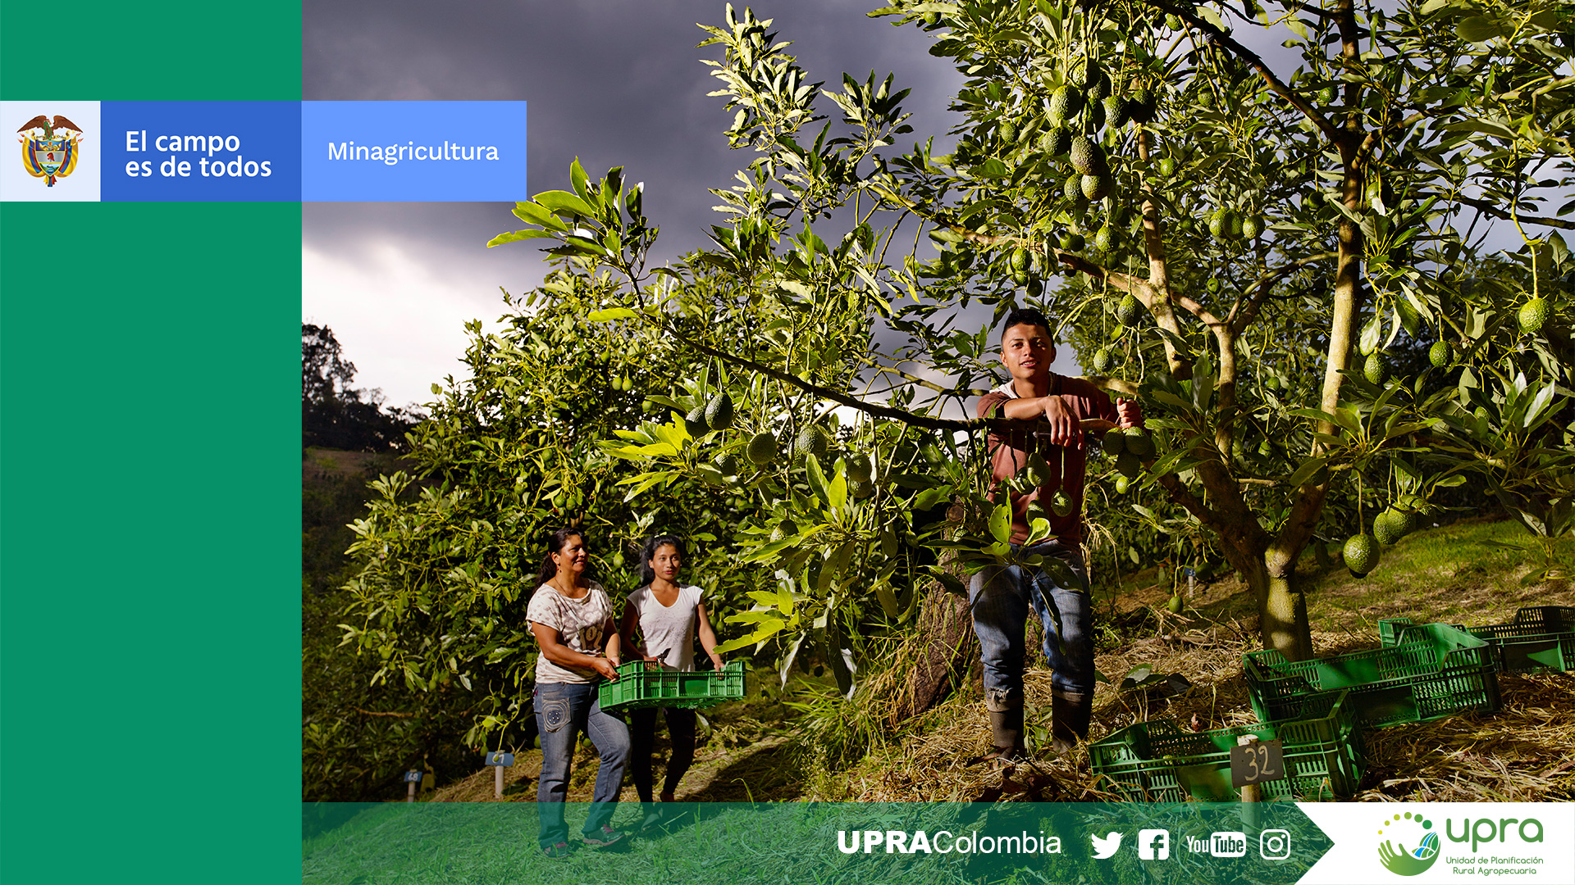
Gracias
MES
06
2022

